Slide 1



KAR Energy Software
http://www.ia-kar.com

Slide 2



Einführung
Reduzieren Sie drastisch den Strom und den CO2 Verbrauch Ihrer Computer.
Und ohne Erneuerung der Ausrüstung!

Slide 3

Fakten
Das Ergebnis
- Die Produktion von einem Desktop-Computer ist bei 600kg CO2 geschätzt die von einem Flachbildschirm bei 675kg CO2.
- Ein Desktop-Computer verbraucht 65W bis 150W pro Stunde und bei einer Anwendung über 24 Stunden kann es 500 KW bis 1300 KW pro Stunde in einem Jahr sein.
- Zwischen 2000 und 2005 hat der Verbrauch von großen elektrischen Rechenzentren verdoppelt. Wenn wir diesen Weg zu gehen,
in 25 Jahren wird der Energieverbrauch das virtuelle Äquivalent
sein, dass in der heutigen Welt!
Dies kann eine Stromausgabe von 90 EUR pro Jahr zur Folge haben und 250Kg/CO2 !

Slide 4

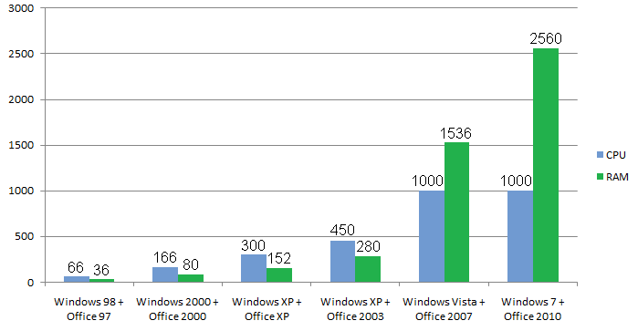
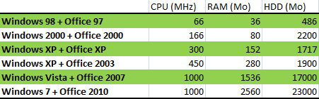

Fakten
Jahr für Jahr, neue Software-Versionen brauchen noch mehr Ressourcen (Speicher, CPU, Festplatte, Grafikkarte, etc.). Um die gleiche Aufgaben zu erfüllen.

Slide 5




Fakten
Das Ergebnis
Über 57% der Nutzer sagen, dass sie nie ihre PCs ausschalten.
Warum?
Das Boot ist zu lang.
- Für einige, das ständige Ein-und Ausschalten kann schädigen.
Der Bildschirmschoner ist zu energieintensiv.

Slide 6






Über 48% Ersparnis des Karbonabdruck
und der Stromrechnung für Ihren PC

Slide 7







Gewinne
Schnelles Return on Investment
48% Verbrauchsreduzierung
Beschleunigt die Leistung Ihres Computers
Erhöht Lebensdauer der Batterie
Senkt die Temperatur des Prozessors
Verlängert die Lebensdauer von Geräten mit Automatisierung
Verringert die Startzeit Ihres PCs

Slide 8
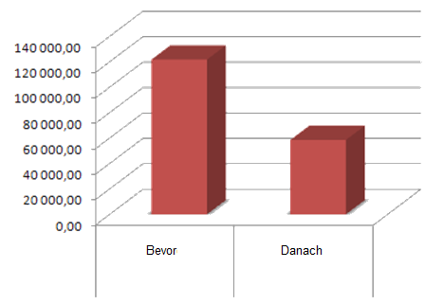

Analyse
Detaillierte Ausgaben
Stromrechnung

Slide 9
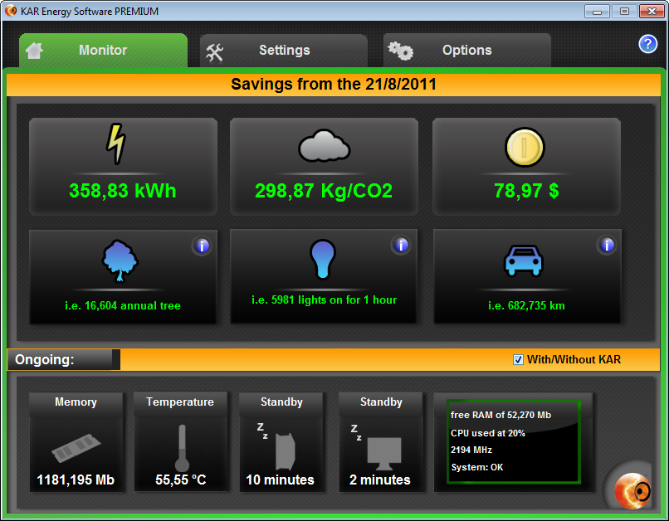

Verbrauchsverwaltung
Eine vollständige Schnittstelle
Erklärungen
Animierte
Handhabbar

Slide 10
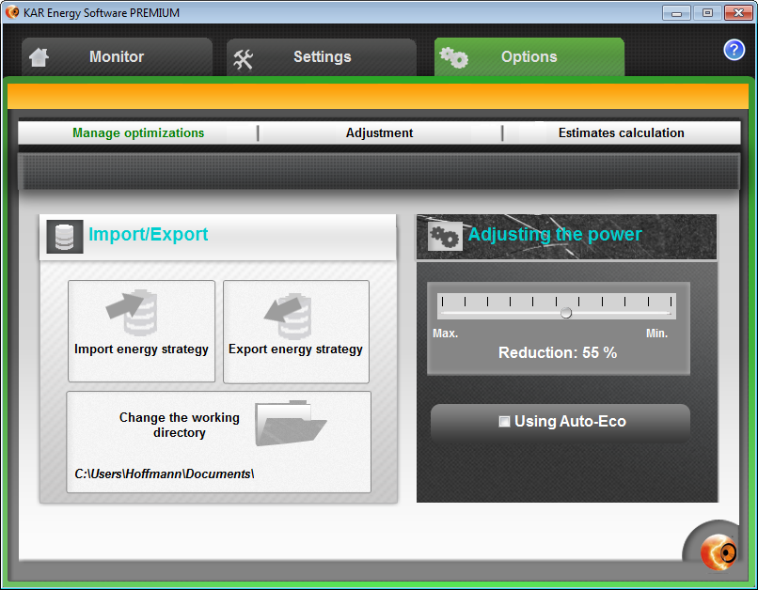
Verbrauchsverwaltung
Es regelt die Leistung Ihres PCs
Einfach
Automatisch
Transparente

Slide 11
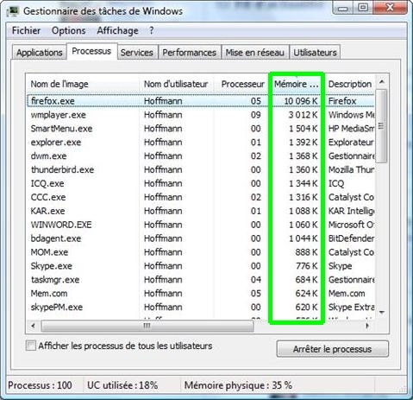
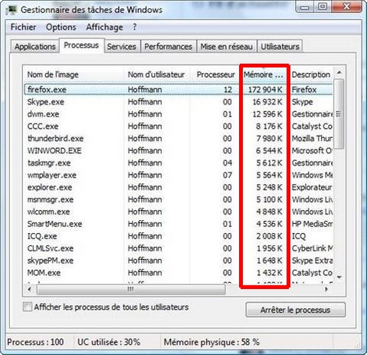
Verbrauchsverwaltung
Es passt sich den RAM Ihres PC an
Beschleunigung des Systems
Weniger Überhitzung
Mehr Stabilität
5 mal schneller!

Slide 12
Verbrauchsverwaltung
Es kühlt den Prozessor
Test auf Intel Celeron 900
55°C
45°C
Verlängerte Lebensdauer
Weniger Verbrauch
Ersparnis der Batterie

Slide 13


Verbrauchsverwaltung
Wake Up on StandBy
Kein Abfall
Bereit zu arbeiten
Zeit sparend
Wake On Timer / Wake On LAN

Slide 14

Verbrauchsverwaltung
Verbrauchsverwaltung
Lichtintensität Verwaltung
Lebensdauer der Batterie
Immer aktiv
Wirksam

Slide 15
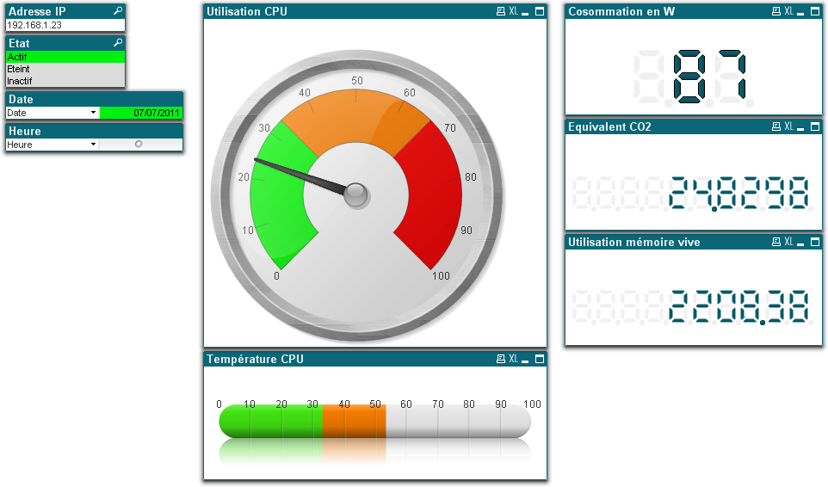
Ergebnis
Automatische RAM-Führung
Automatische CPU-Kühlung und Erhöhung der Lebensdauer Ihres Computers
Automatische Anpassung des Powers am Benutzer

Slide 16



Kosten
Einige Zahlen...

Slide 17


Kosten
Ausgaben eines Betriebs (1500 PCs)
Ohne Eco
Mit Eco
Durchschnittliche Kosten pro KW/Stunde (mit einer Erhöhung alle 6 Monate von 3% bis 6%)
Verbrauch über ein Jahr
Kosten über ein Jahr
CO2-Emissionen pro Jahr (1KW/Stunde = 130 gCO2)
0,103€
830 100 kWh
81 345€ TTC
108 Tonnes
0,103€
431 652 kWh (R.O.I. 398 448 kWh)
42 300€ TTC (R.O.I. 39 045 €)
56 Tonnes (R.O.I. 52 Tonnes)
Eine Stadt von 41 942 Geschäftsbericht Bevölkerung
16 Reise / Zurück
Paris - New York

Slide 18

Kosten
Zusammenfassung des Energieverbrauchs
57% der Computer nie ausgeschaltet
Ein Verbrauch auf den tatsächlichen Einsatz nicht geeignet
Überkonsum an Energie auf der Stromrechnung

Slide 19
Evolution
Mit KAR Energy Software ist alles pur Gewinn!
Nur eine Einzellizenz per PC
Installation in weniger als 7 Sekunden
Ohne Reboot

Slide 20
IA-KAR
KAR Energy Software ist der Gewinner zahlreicher Wettbewerbe:
- Youth Challenge Competitions (2009)
- European Innovantive Company Competitions (2009)
- Talents Competitions (2010)
- Startup Grand Prix (2010)
Challenge for Young Inventors and Creators in Monts (2011)
Business Creation Competition Eco-Citizen (2011)
- Crédit Agricole (grösste Französische Bank)
- Association d'EGEE d'Orléans
- Crédit Mutuel (Bank)
- Technopôle de Montpellier
KAR Energy Software ist auch unterstützt von:

Slide 21

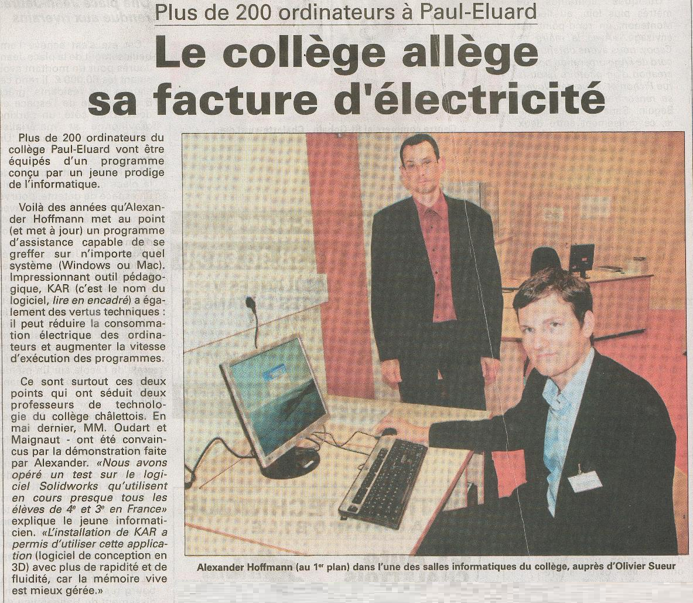
Annexes

Slide 22




Partners

Slide 23


Contact
Alexander Hoffmann
Direktor
+33 (0)6 11 30 11 61
alexander.hoffmann@ia-kar.com
SAVEE
20 rue famille Carrausse
34300 AGDE – France
https://www.ia-kar.com

